Slide 1


TRƯỜNG TIỂU HỌC GIANG BIÊN
Môn Tiếng Việt lớp 3
Bài 12
BÀI: PHÉP MÀU TRÊN SA MẠC (T1,2)

Slide 2

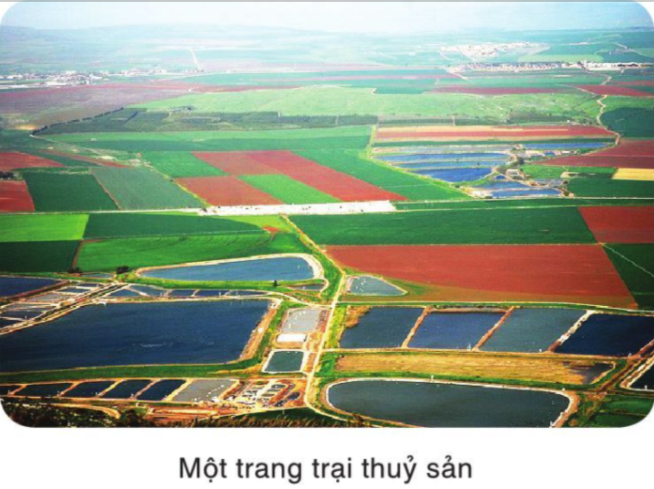

KHỞI ĐỘNG

Slide 3


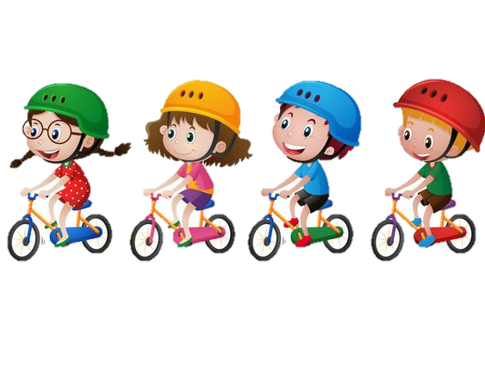

TIẾNG VIỆT: BÀI 12
Bài đọc 4: PHÉP MÀU TRÊN SA MẠC
1. Hướng dẫn đọc.
Đọc diễn cảm toàn bài. Giọng đọc chậm rãi, thể hiện được sự sự sáng tạo của người dân I-xra-en chiến thắng thiên nhiên khắc nghiệt.
2. Chia đoạn.
+ Đoạn 1: Từ đầu đến sa mạc.
+ Đoạn 2: Tiếp theo cho đến thủy sản.
+ Đoạn 3: Còn lại

Slide 4
LUYỆN ĐỌC
,,
I-xra-en, núi đá, nước, xen lẫn
Hầu hết diện tích I-xra-en là sa mạc và núi đá, khí hậu cực kì khắc nghiệt. Nhưng người I-xra-en đã biến sa mạc thành ruộng đồng xanh tốt bằng kĩ thuật tưới nhỏ giọt.
/
/
/
/
/
//
Giải nghĩa từ
I-xra-en
Thủy sản
Sa mạc
Thu nhập bình quân

Slide 5
LUYỆN ĐỌC NHÓM
CHIA SẺ

Slide 6
ĐỌC HIỂU
Câu 1: Người dân I-xra-en đã biến sa mạc thành đồng ruộng xanh tốt bằng cách nào?
Người dân I-xra-en đã biến sa mạc thành ruộng đồng xanh tốt bằng kĩ thuật tưới nhỏ giọt, tiết kiệm nước và đảm bảo cung cấp nước, phân bón thường xuyên cho cây trồng.
Câu 2: Các trang trại thuỷ sản của I-xra-en được lập ra ở đâu?
Các trang trại thuỷ sản được xây dựng ngay trên sa mạc khô cằn, xen giữa những cánh đồng cà chua, anh đào, ô liu,..

Slide 7
ĐỌC HIỂU
Câu 3: Nhờ đâu mà người I-xra-en đã làm nên “phép mầu trên sa mạc”.
Nhờ sự cần cù, trí thông minh, sáng tạo, người I-xra-en đã làm nên “phép mầu trên sa mạc”.

Slide 8

NỘI DUNG
Trí thông minh và sự sáng tạo đã giúp người I-xra-en chiến thắng thiên nhiên khắc nghiệt, tạo nên những cánh đồng xanh tốt, những trang trại thuỷ sản trù phú trên sa mạc khô cằn, đưa I-xra-en trở thành một nước giàu mạnh.

Slide 9
LUYỆN TẬP
1) Tìm trong bài đọc 2 câu có sử dụng từ bằng.
- Nhưng người I-xra-en đã biến sa mạc thành ruộng đồng xanh tốt bằng kĩ thuật tưới nhỏ giọt.
- I-xra-en phát triển không chỉ bằng sự cần cù mà chủ yếu bằng trí óc sáng tạo.

Slide 10
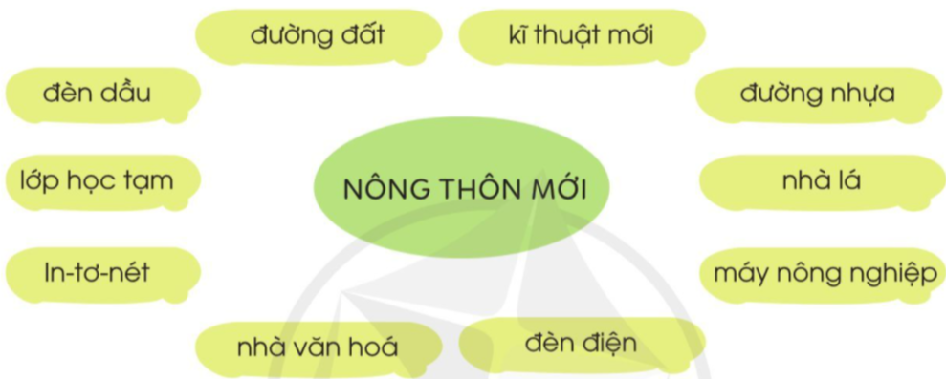
LUYỆN TẬP
2) Tìm các từ ngữ chỉ những sự vật thể hiện đặc điểm của nông thôn mới:

Slide 11

CHÀO CÁC EM

